Slide 1
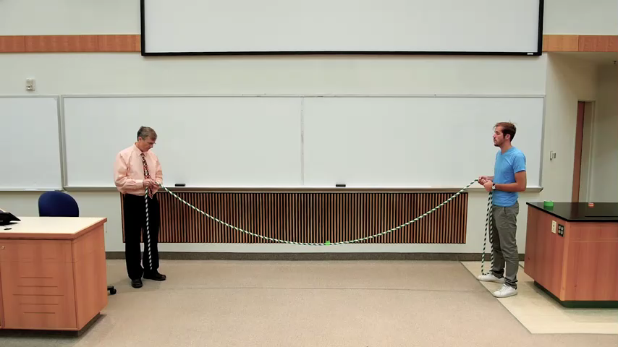


ECUACIÓN DE ONDAS 1D: ONDAS EN CUERDAS
$$\vec{T}$$
$$\vec{T}$$

Slide 2

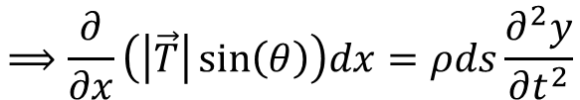












$$y$$
$$\vec{T}(x+dx)$$
$$ρ=$$
Densidad lineal de masa
$$θ(x+dx)$$
Componente vertical de la fuerza:
$$ds$$
$$dy$$
$$\left|\vec{T}\left(x+dx\right)\right|\sin{(θ(x+dx))}−\left|\vec{T}\left(x\right)\right|\sin\left(θ\left(x\right)\right)=ρds\frac{∂^{2}y}{∂t^{2}}$$
$$θ(x)$$
$$\frac{∂}{∂x}\left(\left|\vec{T}\right|\sin\left(θ\right)\right)dx$$
$$⟹\frac{∂}{∂x}\left(\left|\vec{T}\right|\sin\left(θ\right)\right)dx=ρds\frac{∂^{2}y}{∂t^{2}}$$
$$dx$$
$$\vec{T}(x)$$
Ecuación de movimiento
$$x$$
$$x+dx$$
$$x$$

Slide 3
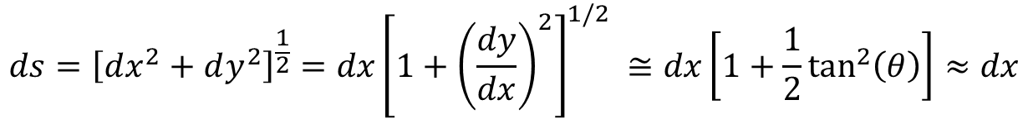

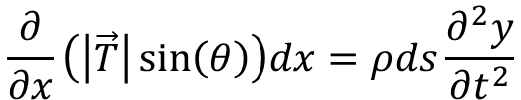
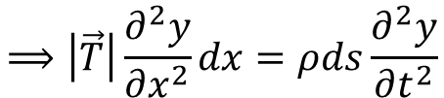




$$y$$
$$\vec{T}(x+dx)$$
$$\frac{∂}{∂x}\left(\left|\vec{T}\right|\sin\left(θ\right)\right)dx=ρds\frac{∂^{2}y}{∂t^{2}}$$
$$θ(x+dx)$$
Ecuación de movimiento
Asumimos pequeños desplazamientos de modo que $θ≪1$
$$ds$$
$$dy$$
$$⟹\sin{(θ)≅\tan\left(θ\right)=\frac{∂y}{∂x}}$$
$$θ(x)$$
También asumimos $\left|\vec{T}\right|$ constante
$$⟹\left|\vec{T}\right|\frac{∂^{2}y}{∂x^{2}}dx=ρds\frac{∂^{2}y}{∂t^{2}}$$
$$dx$$
$$ds={\left[dx^{2}+dy^{2}\right]}^{\frac{1}{2}}=dx{\left[1+{\left(\frac{dy}{dx}\right)}^{2}\right]}^{1/2} ≅dx\left[1+\frac{1}{2}\tan^{2}\left(θ\right)\right]≈dx$$
$$\vec{T}(x)$$
$$x$$
$$x+dx$$
$$x$$

Slide 4

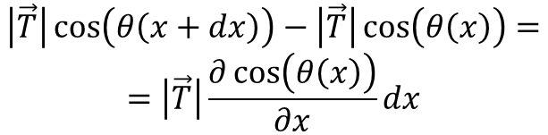
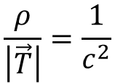


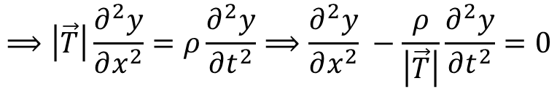




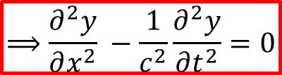

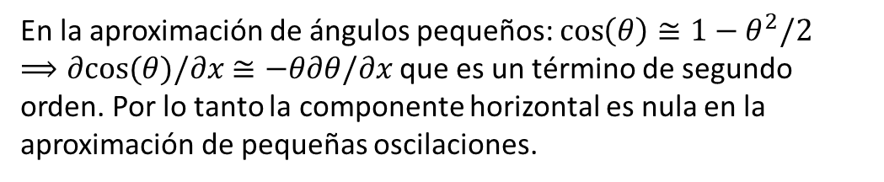
$$⟹\left|\vec{T}\right|\frac{∂^{2}y}{∂x^{2}}=ρ\frac{∂^{2}y}{∂t^{2}}⟹\frac{∂^{2}y}{∂x^{2}} −\frac{ρ}{\left|\vec{T}\right|}\frac{∂^{2}y}{∂t^{2}}=0$$
$$⟹\frac{∂^{2}y}{∂x^{2}} −\frac{1}{c^{2}}\frac{∂^{2}y}{∂t^{2}}=0$$
Ecuación de ondas 1D
$$\frac{ρ}{\left|\vec{T}\right|}=\frac{1}{c^{2}}$$
¿Qué pasa con la componente horizontal de la fuerza?
La componete horizontal es
$$=\left|\vec{T}\right|\sin\left(θ(x+dx)\right)\hat{j}$$
$$\left|\vec{T}\right|\cos\left(θ\left(x+dx\right)\right)−\left|\vec{T}\right|\cos\left(θ\left(x\right)\right)=$$
$$=\left|\vec{T}\right|\frac{∂\cos\left(θ\left(x\right)\right)}{∂x}dx$$
$$=\left|\vec{T}\right|\cos\left(θ(x+dx)\right)\hat{i}$$
$$dy$$
En la aproximación de ángulos pequeños: $\cos\left(θ\right)≅1−θ^{2}/2$
$⟹∂cos⁡(θ)/∂x$ $≅−θ∂θ/∂x$ que es un término de segundo orden. Por lo tanto la componente horizontal es nula en la aproximación de pequeñas oscilaciones.
$$=−\left|\vec{T}\right|\cos\left(θ(x)\right)\hat{i}$$
$$θ$$
$$dx$$
$$\left|\vec{T}\right|$$
$$=−\left|\vec{T}\right|\sin\left(θ(x)\right)\hat{j}$$

Slide 5
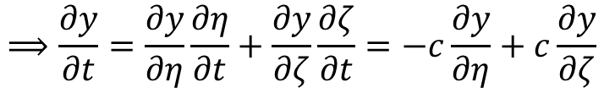
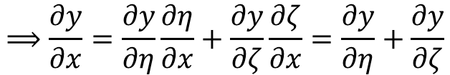

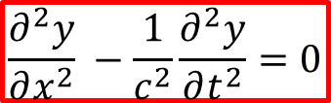

SOLUCIÓN A LA ECUACIÓN DE ONDAS: Solución de D’Alambert
$$\frac{∂^{2}y}{∂x^{2}} −\frac{1}{c^{2}}\frac{∂^{2}y}{∂t^{2}}=0$$
Cambio de variables
$$⟹\frac{∂y}{∂x}=\frac{∂y}{∂η}\frac{∂η}{∂x}+\frac{∂y}{∂ζ}\frac{∂ζ}{∂x}=\frac{∂y}{∂η}+\frac{∂y}{∂ζ}$$
$$η=x−ct$$
$$ζ=x+ct$$
$$⟹\frac{∂y}{∂t}=\frac{∂y}{∂η}\frac{∂η}{∂t}+\frac{∂y}{∂ζ}\frac{∂ζ}{∂t}=−c\frac{∂y}{∂η}+c\frac{∂y}{∂ζ}$$
$$⟹\frac{∂^{2}y}{∂x^{2}}=\left(\frac{∂^{2}y}{∂η^{2}}+\frac{∂^{2}y}{∂η∂ζ}\right)\frac{∂η}{∂x}+\left(\frac{∂^{2}y}{∂ζ∂η}+\frac{∂^{2}y}{∂ζ^{2}}\right)\frac{∂ζ}{∂x}=\frac{∂^{2}y}{∂η^{2}}+\frac{∂^{2}y}{∂ζ^{2}}+2\frac{∂^{2}y}{∂η∂ζ}$$
$$⟹\frac{∂^{2}y}{∂t^{2}}=\left(−c\frac{∂^{2}y}{∂η^{2}}+c\frac{∂^{2}y}{∂η∂ζ}\right)\frac{∂η}{∂t}+\left(−c\frac{∂^{2}y}{∂ζ∂η}+c\frac{∂^{2}y}{∂ζ^{2}}\right)\frac{∂ζ}{∂t}=c^{2}\frac{∂^{2}y}{∂η^{2}}+c^{2}\frac{∂^{2}y}{∂ζ^{2}}−2c^{2}\frac{∂^{2}y}{∂η∂ζ}$$

Slide 6

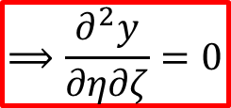

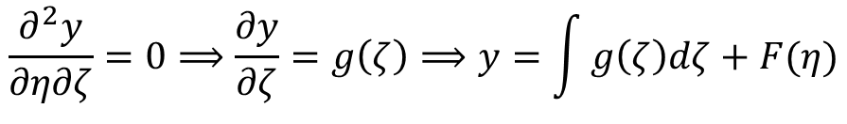
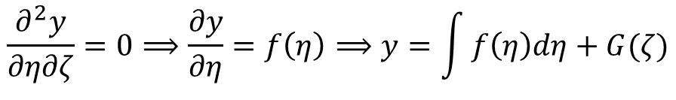


$$⟹\frac{∂^{2}y}{∂x^{2}} −\frac{1}{c^{2}}\frac{∂^{2}y}{∂t^{2}}=\frac{∂^{2}y}{∂η^{2}}+\frac{∂^{2}y}{∂ζ^{2}}+2\frac{∂^{2}y}{∂η∂ζ}−\frac{1}{c^{2}}\left[c^{2}\frac{∂^{2}y}{∂η^{2}}+c^{2}\frac{∂^{2}y}{∂ζ^{2}}−2c^{2}\frac{∂^{2}y}{∂η∂ζ}\right]=0$$
$$⟹\frac{∂^{2}y}{∂η∂ζ}=0$$
Ecuación de ondas en las variables $η$ y $ζ$
$$=F(η)$$
Solución:
$$\frac{∂^{2}y}{∂η∂ζ}=0⟹\frac{∂y}{∂η}=f\left(η\right)⟹y=\int{f\left(η\right)dη}+G(ζ)$$
$$\frac{∂^{2}y}{∂η∂ζ}=0⟹\frac{∂y}{∂ζ}=g\left(ζ\right)⟹y=\int{g\left(ζ\right)dζ}+F(η)$$
$$=G(ζ)$$
$$⟹y\left(η,ζ\right)=F\left(η\right)+G(ζ)$$

Slide 7

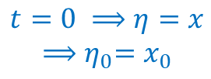


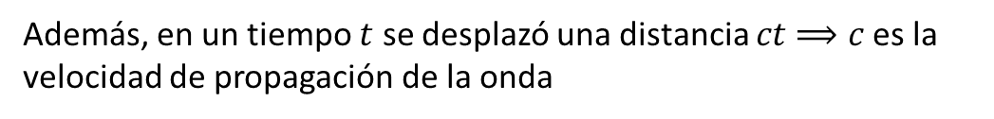





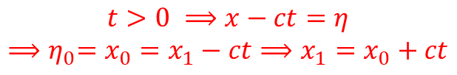
Recordemos que:
$$η=x−ct$$
$$y\left(x,t\right)=F\left(x−ct\right)+G(x+ct)$$
$$ζ=x+ct$$
Solución general a la ecuación de ondas
Interpretación del resultado: supongo $G\left(ζ\right)=0$
$$t=0 ⟹η=x$$
$${⟹η}_{0}=x_{0}$$
$$F(x)$$
$$t=0$$
La función $F(x)$ se desplaza en sentido positivo de $x$
$$x_{0}$$
$$x_{1}=x_{0}+ct$$
$$x$$
$$t>0 ⟹x−ct=η$$
$${⟹η}_{0}=x_{0}=x_{1}−ct⟹x_{1}=x_{0}+ct$$
Además, en un tiempo $t$ se desplazó una distancia $ct$ $⟹c$ es la velocidad de propagación de la onda

Slide 8
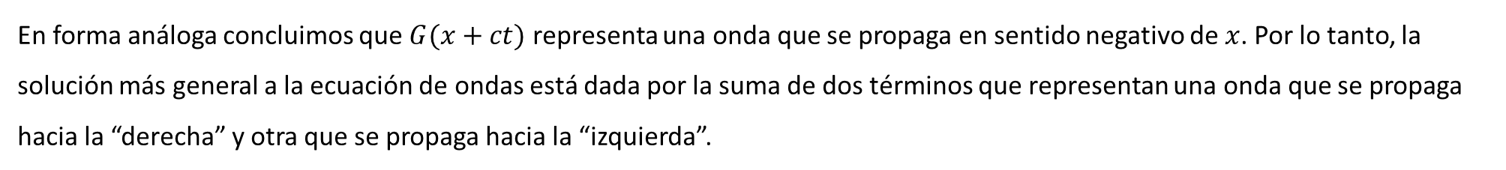
En forma análoga concluimos que $G(x+ct)$ representa una onda que se propaga en sentido negativo de $x$. Por lo tanto, la solución más general a la ecuación de ondas está dada por la suma de dos términos que representan una onda que se propaga hacia la “derecha” y otra que se propaga hacia la “izquierda”.

